Slide 1
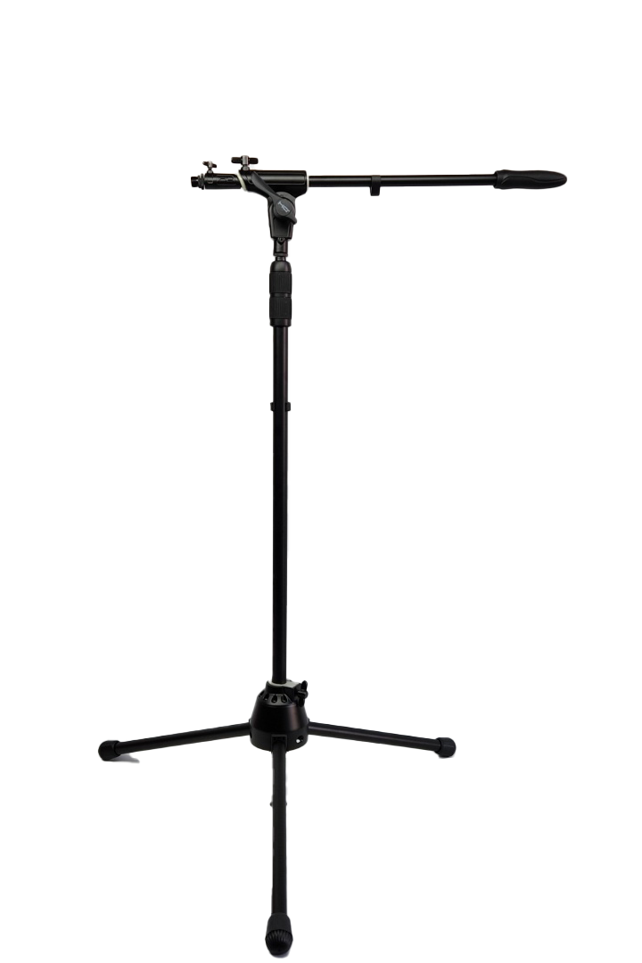
MIC STAND JNST-TMIC
마이크를 결합할 때 사용하는 스탠드이며, 높이조절이 기능이 탑재된 T자형 붐타입의 견고한 마이크 스탠드입니다.
Model | JNST-TMIC
용도 | T자형 붐타입 마이크 스탠드
색상 | 검정
높이 | 990 ~ 1690 mm (±10%)
붐 길이 | 580 ~ 910 mm (±10%)
무게 | 2.7 kg (±10%)

